Slide 1
十大易用性
106590015 張育瑞
106590021 王柏偉
106590039 劉政威

Slide 2
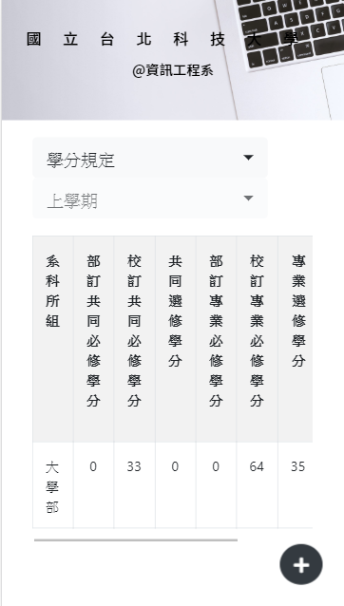
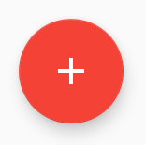
1 - Visibility of system status
對於手機版的網頁，我們設計了fab按鈕來取代nav bar的按鈕。
然而在設計fab時我們忽略了一點:
使用者不一定知道他是個按鈕，
通常fab會使用顏色對比較強烈的顏色及陰影，而我們只有單純做出fab的“樣子”，反而可能會讓使用者更加不確定其功能意義。
改善後的fab

Slide 3
4 - Consistency and standards
在手機版的網頁，當螢幕寬度不夠時，對於表格的處理是出現X軸的滾動條。
然而，手機的操作邏輯大部分都是Y軸的上下滾動，若如此設計反而可能會讓使用者不知道可以左右滾動。
所以我們改良當螢幕寬度不夠時，表格會呈現不同的排列方式(如右圖)
系科所組 | 大學部
部訂共同 必修學分 | 0
校訂共同 必修學分 | 33
共同選修學分 | 0

Slide 4
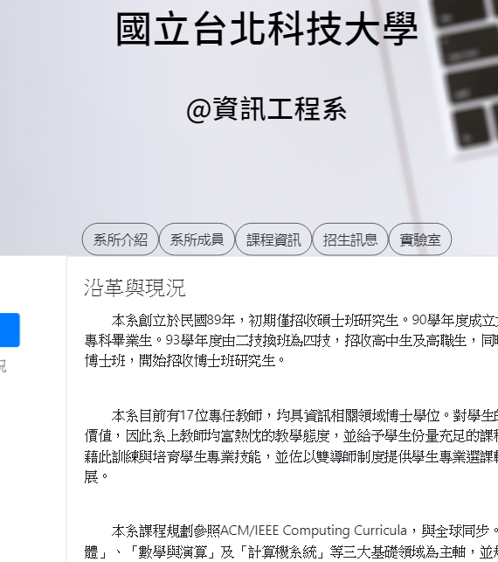
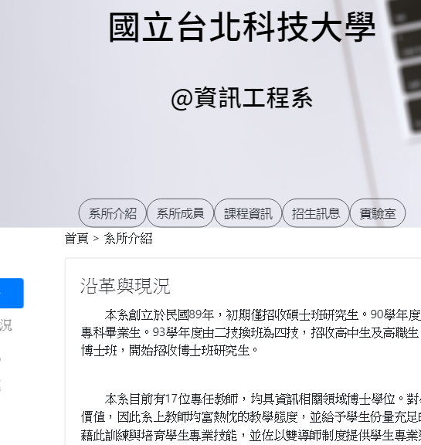
6 - Recognition rather than recall
辨識而非記憶 -
目前期中做的網頁只有兩層的結構，如果製作結構很深的網頁，加上路徑條可以方便使用者辨別位置與點選任意路徑跳轉。
改善後
改善前

Slide 5
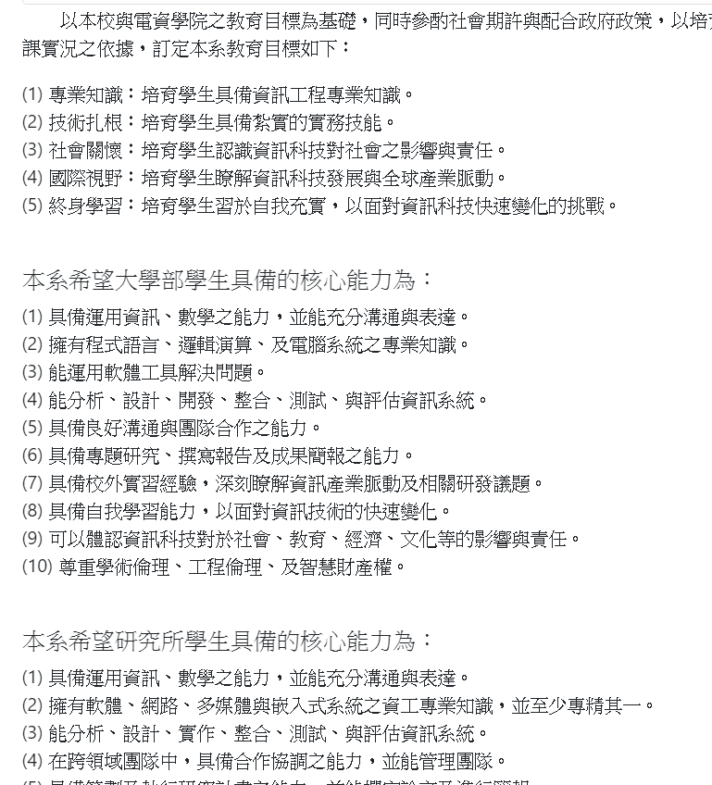
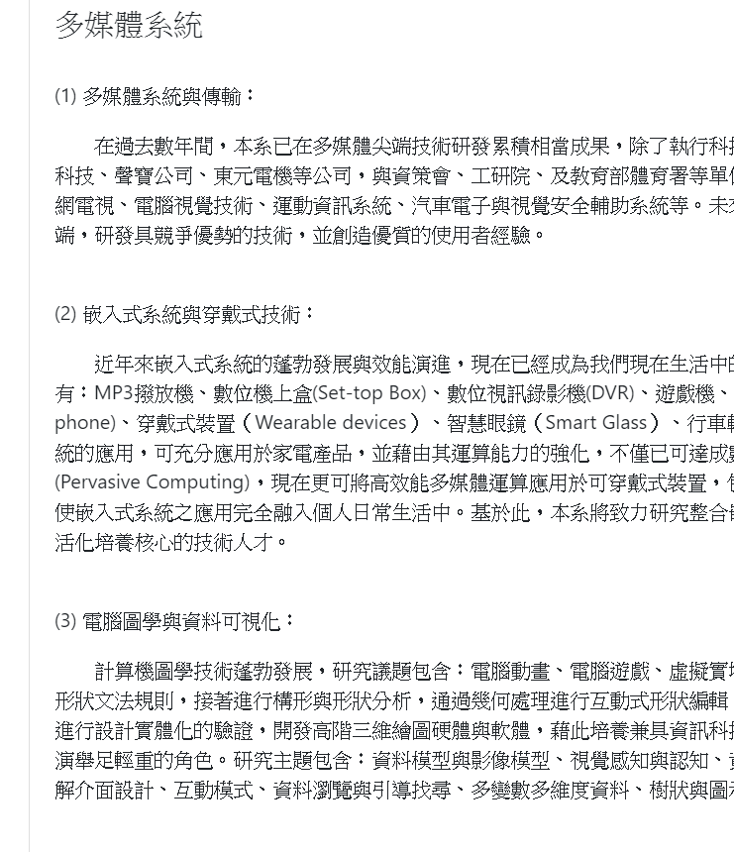
8 - Aesthetic and minimalist design
美觀與簡化設計-
介紹頁面基本會是一堆文字敘述，往往使用者都會直接省略類似網頁，可以選擇使用條列式簡化文章帶出重點，方便閱讀。
改善前
改善後

Slide 6
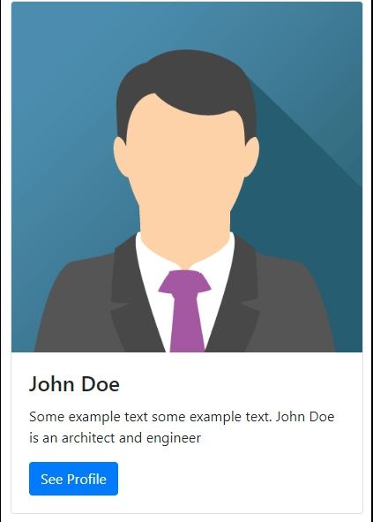
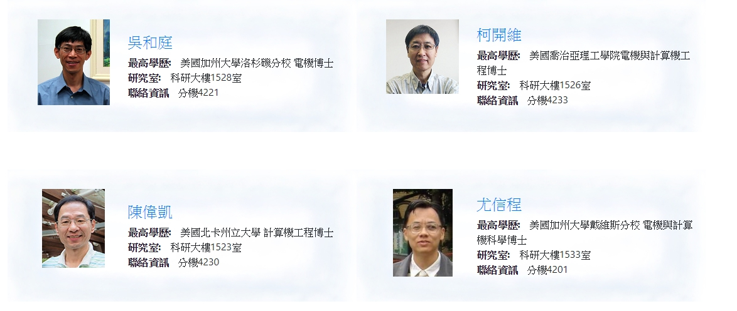
8 - Aesthetic and minimalist design
美觀與簡化設計-
師資介紹可以改用其他的方式呈現,不一定要把各個教授所有的資訊都丟在師資介紹,對於整體的視覺效果比較不會這麼擁擠
改善前
改善後

Slide 7
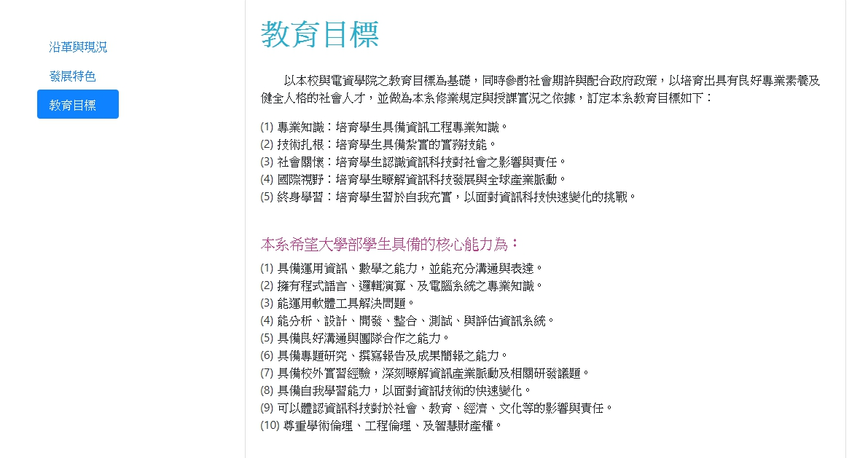
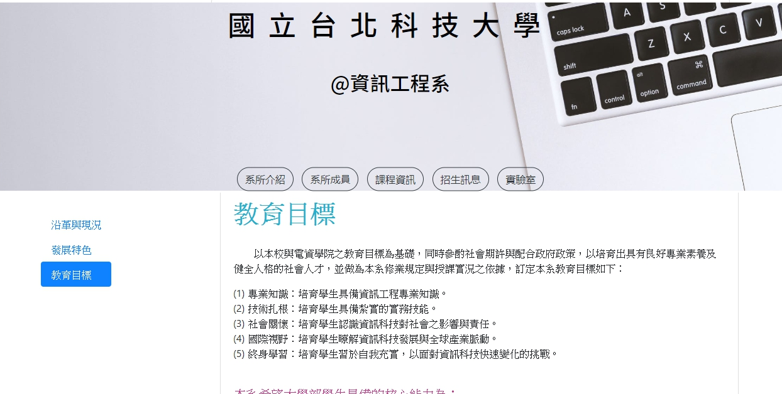
其他
將上方操作的介面不會隨著Y軸的拖拉而消失,而是一直訂在螢幕的上方,以便讓使用者在操作上更佳的便利
改善前
改善後

